Slide 1




Project
KEYBOARD HERO
โดย
นายศุภกร เจียมทรัพย์ 6530301046
รหัสวิชา 03603112 วิชา Programming Fundamentals II
อาจารย์ กุลวดี สมบูรณ์วิวัฒน์
ภาคเรียนที่ 2 ปีการศึกษา 2565

Slide 2

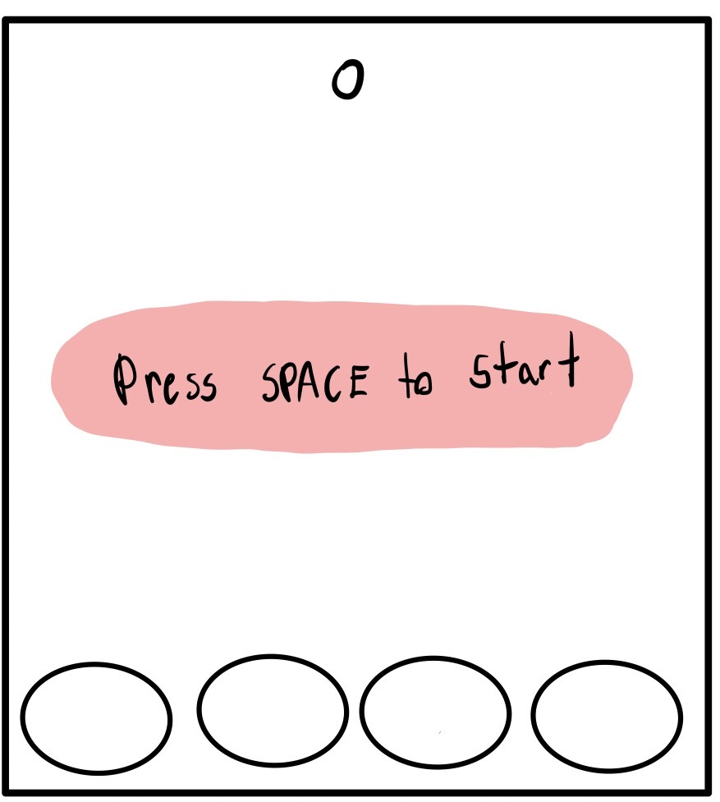
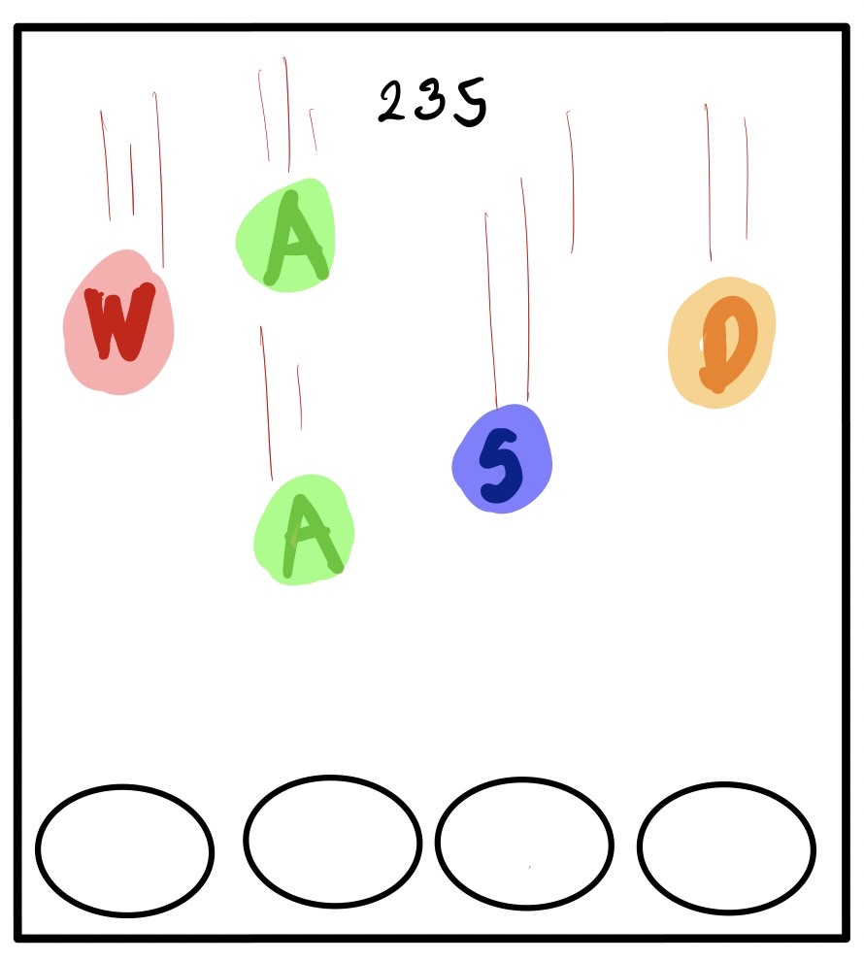
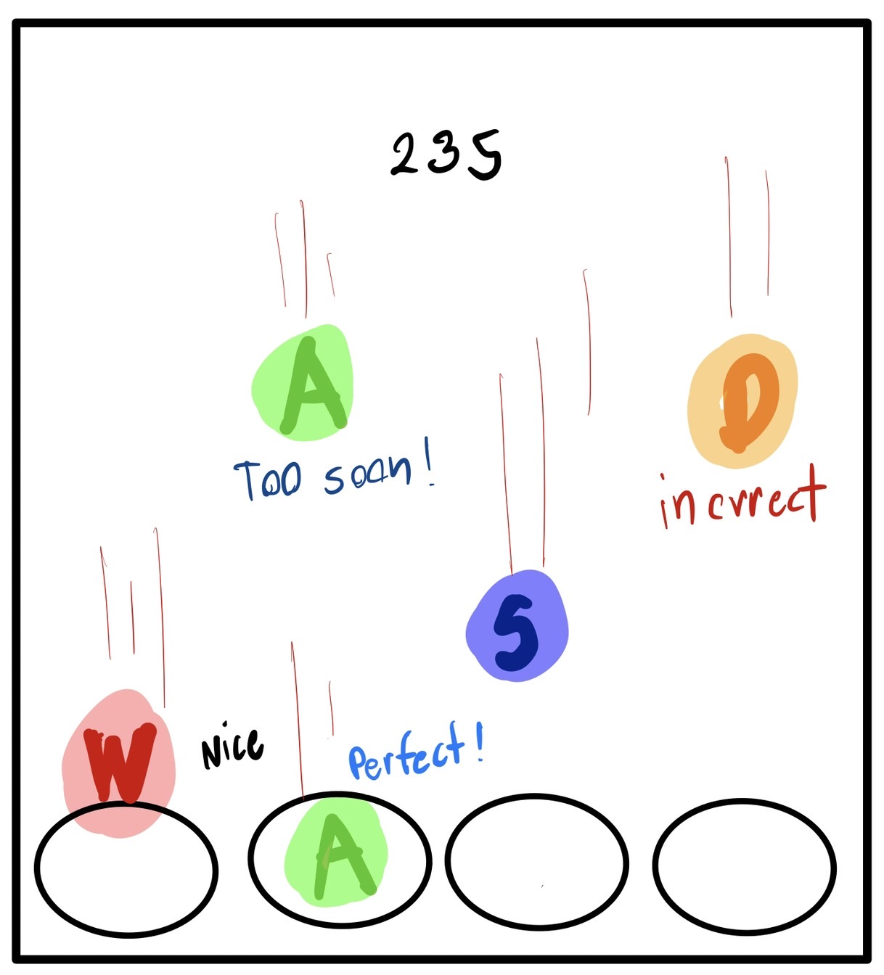
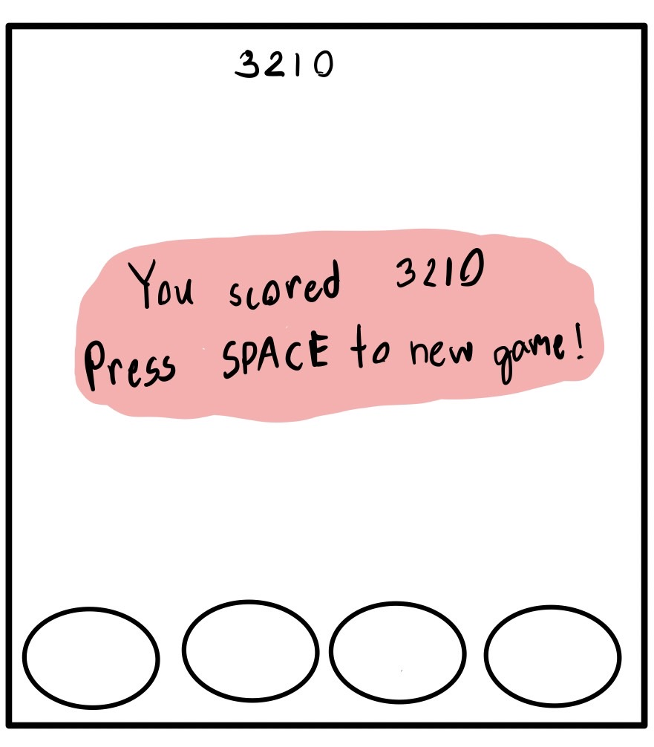
แนวคิดการออกแบบ
Ui
- หน้าแรกจะเป็นหน้าเริ่มเกม ที่จะให้กด Space bar เพื่อสำหรับเริ่มเล่นเกม
- ต่อมาเมื่อกดเริ่มเกมแล้วจะมีตัวหนังสือภาษาอังกฤษที่เราตั้งไว้ 4 ตัว สุ่มไหลลงมาเรื่อยๆ
ให้เรากดตัวหนังสือให้ตรงกับช่องวงกลมที่ ทำไว้โดยถ้าลงพอดีจะขึ้น Perfect กดโดนถูกแต่ตัวหนังสือลงไม่พอดีขึ้น Nice กดไวไปขึ้น Too soon และสุดท้ายกดไม่ถูกขึ้น Incorrect
โดยสิ่งที่จะทำให้ได้แต้ม คือ Perfect กับ Nice เท่านั้น
- หลังตัวหนังสือหล่นครบแล้วจะขึ้นคะแนนของเราที่ได้และหากจะเล่นใหม่ให้กด Space bar ตัวโปรแกรมจะพากลับไปหน้าแรก

Slide 3
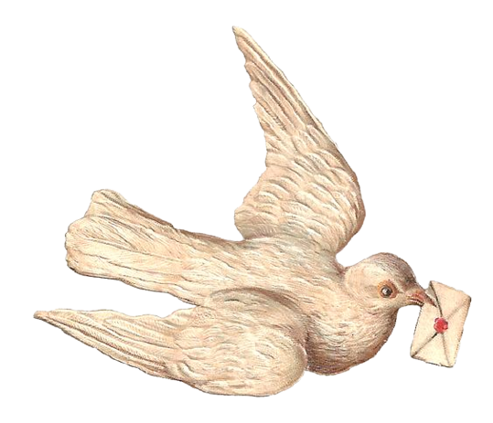
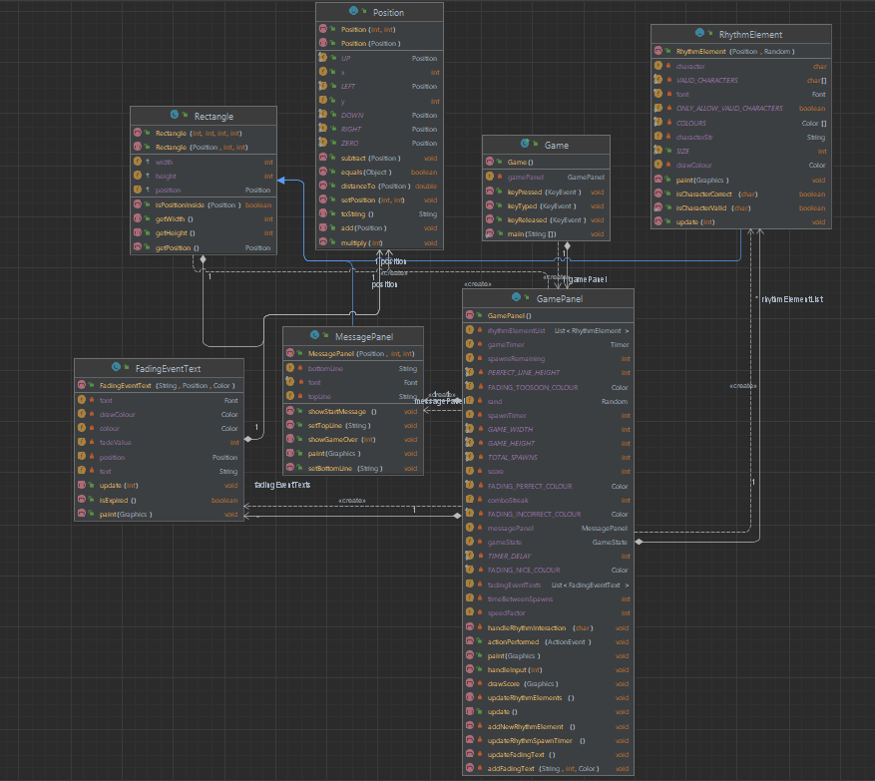

DIAGRAM

Slide 4
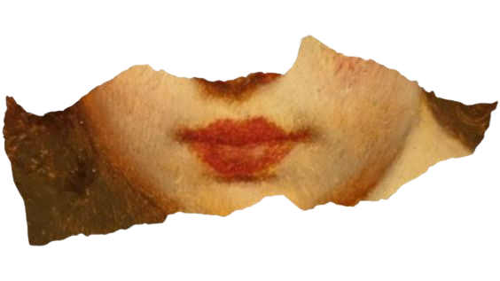
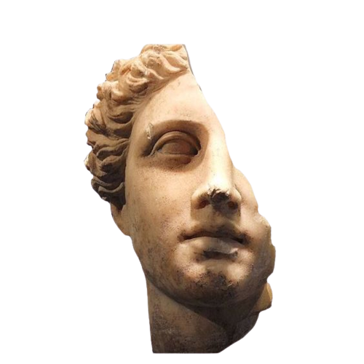
Algorithm
start
1
ไม่โดนวงกลม
โดนวงกลม
ปุ่ม space bar
W,D,S,A
กด
W,D,S,A
ไม่ได้คะแนน
ได้คะแนน
กด
Space bar
เพื่อเริ่ม
รวมคะแนน
กด
W,D,S,A
โชว์คะแนน
2
stop

Slide 5
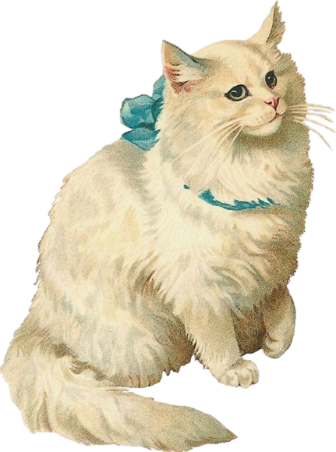
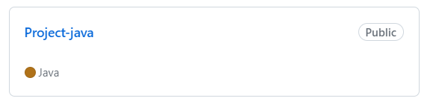
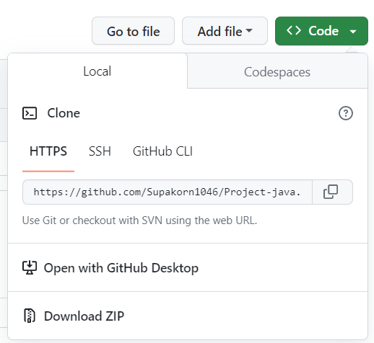
วิธีติดตั้ง
1.เข้าไปที่ Link ที่ให้ไว้
- https://github.com/Supakorn1046
2.เลือก repository ที่ชื่อ Project-java
3.เข้าไปที่คำว่า code คัดลอก URL ที่ขึ้นมา

Slide 6
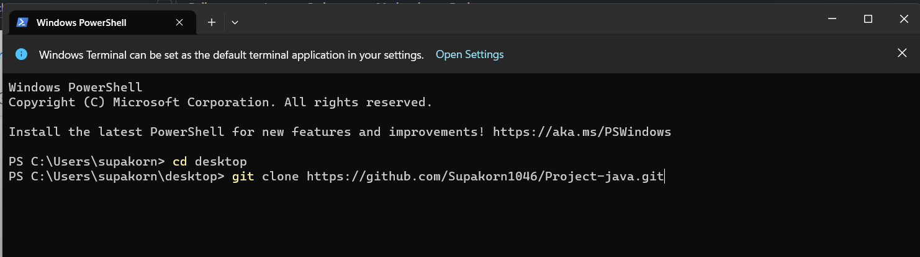

4.เข้าไปที่ terminal
พิมพ์ cd ตามด้วยเลือกที่เราอยากให้ไฟล์ไปอยู่ไหน ผมเลือกเป็น desktop
จากนั้นพิมพ์ git clone ตามด้วย URL ที่คัดลอกไว้
5.พิมพ์ cd ตามด้วยชื่อโฟล์เดอร์ Project-java

Slide 7
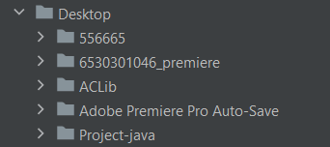
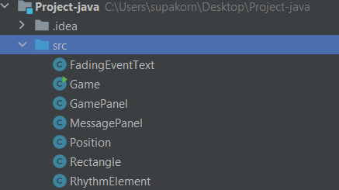
6.เข้าไปที่โปรแกรมที่ต้องการเปิด จากนั้นเลือกที่อยู่ไฟล์ที่ใส่ไว้ตอนแรก จากนั้นกด Ok
7.เข้าไปที่ไฟล์ src จากนั้นก็เอาไฟล์ในนั้นออกมารันได้เลย

Slide 8
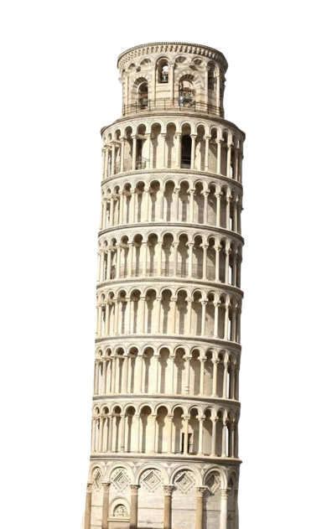
Link
Youtube video
- https://youtu.be/EbKjGAlNFM8
Github repository
- https://github.com/Supakorn1046

